Slide 1




.
Profa. Dra. Daniely Gomes Silva
www.inatel.br/brasil6g

Slide 2
Plataforma Brasil 6G: infraestrutura nacional para experimentação e inovação em redes mÓveis do futuro

Slide 3
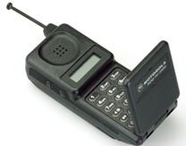
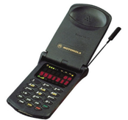
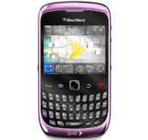
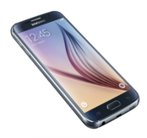
Histórico das redes móveis
1G – Liberdade para ligar para alguém.
2G – Digitalização e introdução do SMS.
Maior capacidade!
3G – Multimídia e Internet.
4G – Alta taxa e acesso a vídeos.
5G – maior vazão, menor latência e muitas conexões.

Slide 4
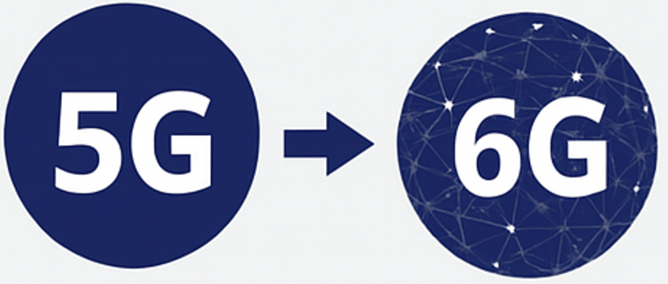
Por que precisamos de uma rede 6g?
Visão do IMT 2020 foi muito ambiciosa.
Padronização do 5G no 3GPP foi muito conservadora.
  Forma de onda
  Estrutura de quadro
  Fatiamento muito segmentado
  Formas de acessar o espectro
Demandas de outros setores foram ignoradas.
Maturidade vem em duas gerações.

Slide 5


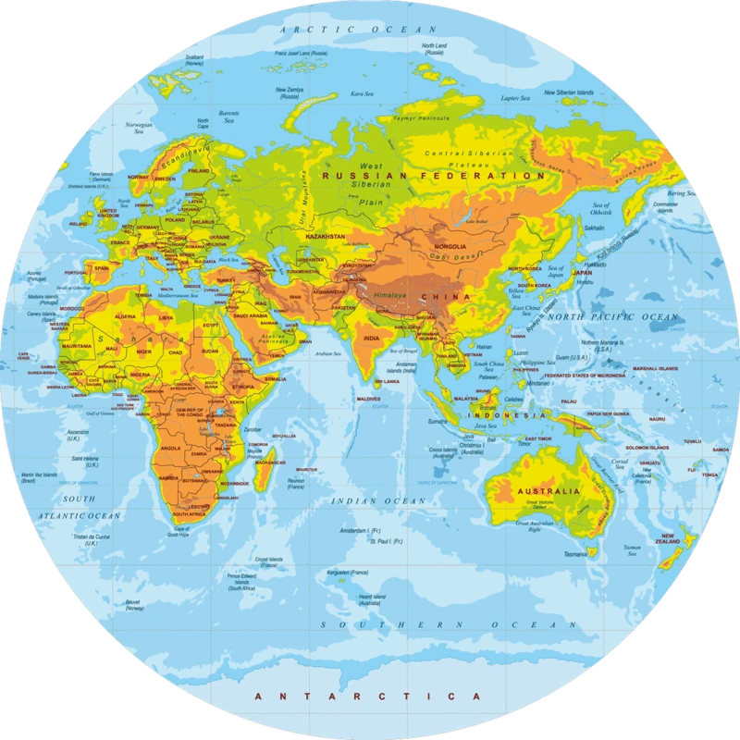
Redes 6G: Mais do que Comunicação
Até hoje, as redes móveis visaram apenas prover
comunicação.
As redes 6G irão quebrar esse paradigma e integrar novas funções.
  Comunicação: vazão, latência e robustez
  Computação: IA e ML em todas as camadas
  Controle: além dos requisitos do 3GPP
  Localização: objetos autônomos
  Sensoriamento: consciência do ambiente, mapas 3D-HD
  Integração de mundos: Físico - Digital - Biológico

Slide 6
Casos de uso da rede 6g
Requisito | Valor
Capacidade de pico | 1 Tbps
Taxa por usuário | Até 100 Gbps
Latência Fim-a-Fim | < 1 ms
Confiabilidade | (1-10-7) à (1-10-9)
Eficiência espectral | 10 x 4G
Economia de Energia | Até 20 anos com 1 bateria
Número de modos de operação por site | 104
Número de dispositivos | 100/m3 ou 107/km2
Precisão da localização | 1 cm (indoor) à 100 cm (outdoor)
Cobertura Mundial Extrema
Agropecuária do Futuro
Gêmeos Digitais em Larga Escala
Interações Remotas Avançadas
Zonas de Segurança Invisíveis
Comunicação Espacial
Desafio: Atender simultaneamente VAZÃO-LATÊNCIA-ROBUSTEZ

Slide 7








Tecnologias habilitadores promissoras
Inteligência Artificial
Energia sem fio
(Wireless Power Transfer)
Computação em borda
THz Communications
Materiais Inteligentes
Comunicação óptica sem fio
Computação quântica e criptografia pós-quântica
Redes Não Terrestres

Slide 8
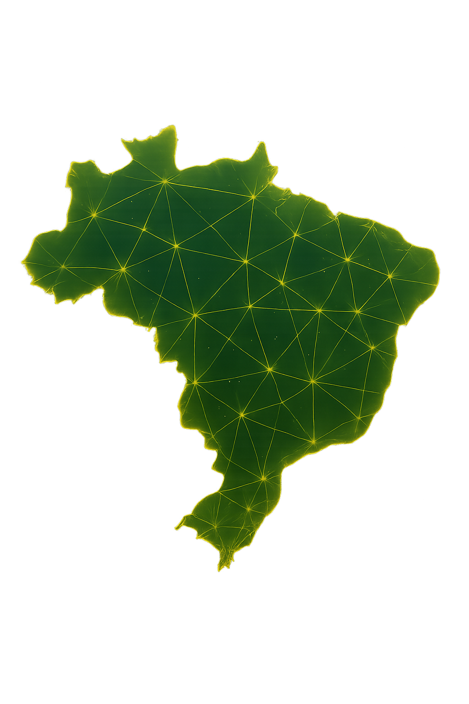
Casos de Uso Relevantes para o Brasil: Um Olhar Além do Consenso Global
Conectividade para o Agronegócio Sustentável
Integração Digital de Regiões Remotas
Saúde Pública Conectada
Cidades Inteligentes
Infraestruturas Críticas
Resposta a Desastres Naturais

Slide 9





O projeto
Coordenar as ações científicas entre as IES e ICTs ampliando o impacto das pesquisas em Redes 6G
Criar um ambiente de experimentação para implementar as contribuições propostas em condições reais de operação
Pesquisas científicas de longo prazo para atender os requisitos impostos às redes 6G.
Tornar o Brasil em um polo de geração de conhecimento em Redes 6G reconhecido internacionalmente

Slide 10
O projeto
Estamos aqui
Fase I
Fase II
Fase III
Concepção da Rede 6G para atendimento das demandas nacionais: contribuições para as camadas física, de enlace e núcleo da Rede 6G​.
Desenvolvimento de aplicações para Redes 6G.
Implementação e Operacionalização da Plataforma Brasil 6G.
Divulgação e Disseminação.
Casos de Uso para Redes 6G.
Tecnologias habilitadoras.
Levantamento das propostas de redes ao redor do globo.
Levantamento dos requisitos para atendimento das demandas nacionais.
Especificação da Plataforma Brasil 6G.
Propor novas tecnologias para todas as camadas das Redes 6G.
Conceber uma Arquitetura para a Rede 6G.
Construir uma plataforma de demonstração e testes – Plataforma Brasil 6G.
Apresentar contribuições para o processo de padronização com casos de usos.
Conceber aplicações para verticais consideradas prioritárias para o Brasil.

Slide 11
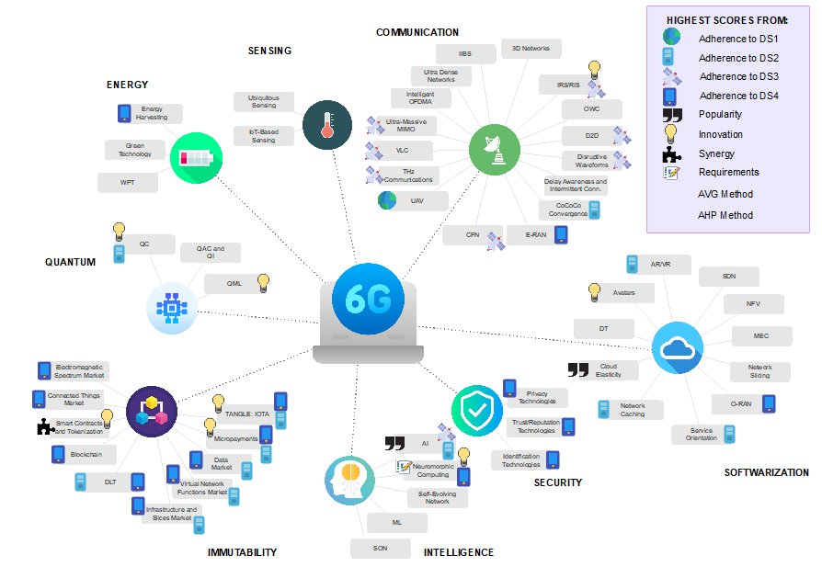
Concepção da Rede 6G para atendimento das demandas nacionais
Concepção da arquitetura da Rede 6G
Visão das tecnologias habilitadoras nas redes 6G
Visão de uma arquitetura disruptiva 6G
Propor uma solução para a democratização das Redes 6G
Relator: Prof. Cristiano Both – Unisinos

Slide 12
Concepção da Rede 6G para atendimento das demandas nacionais
Análise do Slotted ALOHA com Múltiplos Age Thresholds.
Desafios no uso de TDD dinâmico (DTDD) em cenários cell-free.
Desenvolvimento de Sistema PD-NOMA.
Comunicação semântica para transmissão de texto.
IoT direto ao Satélite.
Integração do FTN-GFDMA com A-RoF.
Técnica de Redução PAPR em Sistemas de Comunicações Móveis com Base em Aprendizado de Padrões.
Escalabilidade e alocação de recursos em MIMO massivo sem células com várias CPUs.
Modelos de Fontes Semânticas para Relações Taxa-distorção Não-separáveis.
Reconstrução de processos empregando comunicação orientada a tarefas.
Otimização de Sistemas de Comunicação Sem Fio Assistidos por BD-RIS.
Seleção de feixes de sistemas 5G/6G em cenários veiculares.
Concepção da rede de acesso para Rede 6G
Propor novas soluções para as camadas física e de enlace.
12 frentes estão sendo desenvolvidas.
Relatores: Profs. Paulo Cardieri e José Cândido S. S. Filho – UNICAMP | Prof. Richard D. Souza – UFSC | Profa. Daniely Gomes – Inatel | Filipe H. Cardoso – CPQD

Slide 13
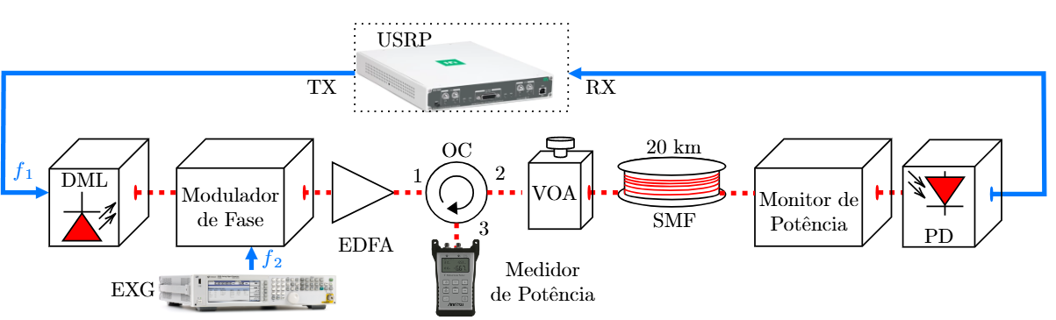
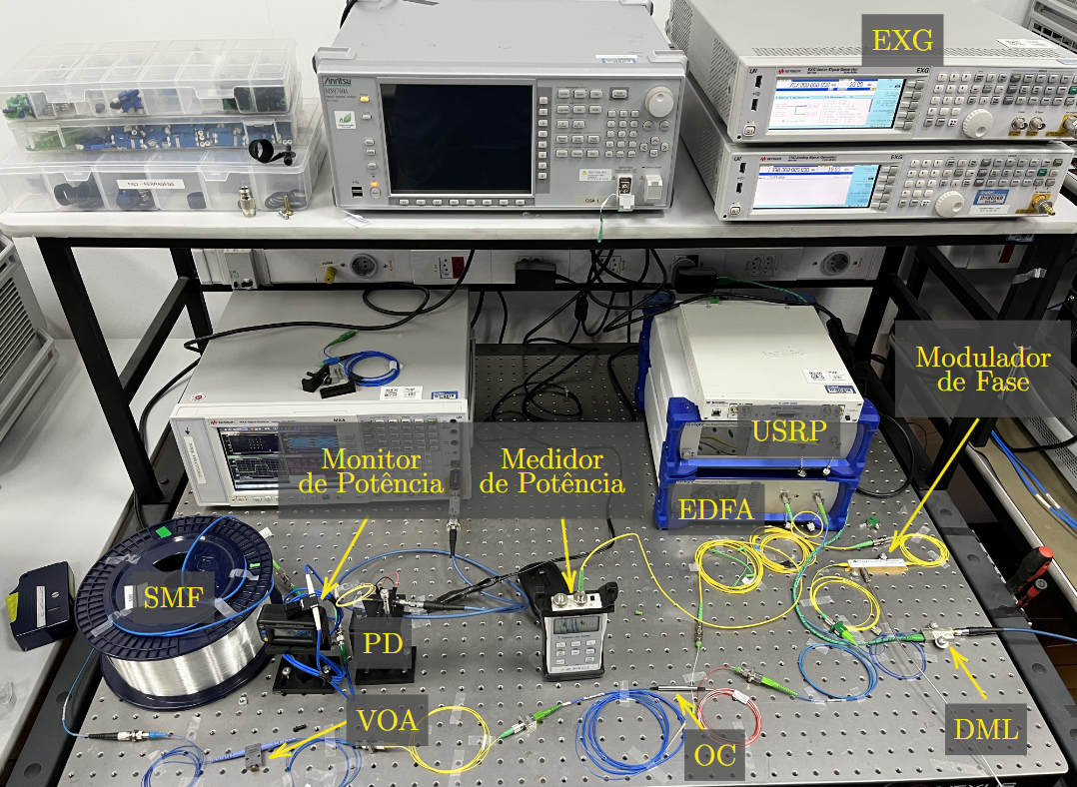
Concepção da Rede 6G para atendimento das demandas nacionais
Diagrama em blocos
Concepção da rede de transporte para Rede 6G
Integração da rede de acesso com a rede de transporte.
Novas soluções para distribuição de sinais empregando enlaces ópticos
  Rede de transporte Analog Radio over Fiber (A-RoF)
  A- RoF para sistemas MIMO
  Rede de transporte Free Space Optics (FSO)
  Power over Fiber
Relator: Prof. Luiz Augusto – Inatel
Fotografia do experimento

Slide 14
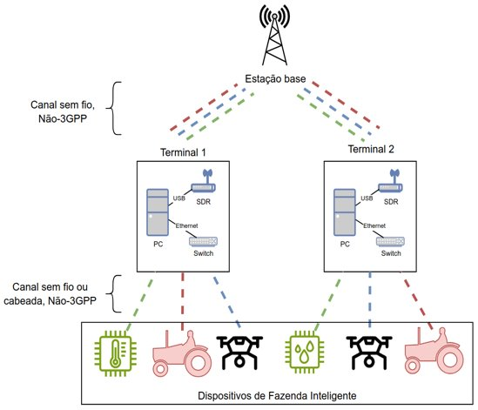
Concepção da Rede 6G para atendimento das demandas nacionais
Concepção do núcleo da Rede 6G
Estender e integrar funcionalidades do núcleo com rede de acesso de longa de distância
Aperfeiçoar a integração do núcleo com as aplicações e serviços
Mostrar o potencial de redes de próxima geração em atender aplicações e serviços avançados, como realidade mista
Relator: Prof. Kleber Cardoso – UFG

Slide 15
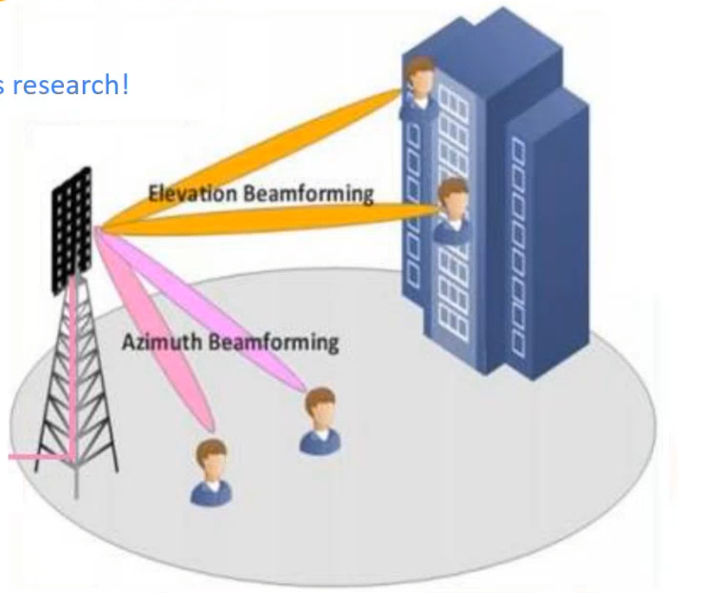
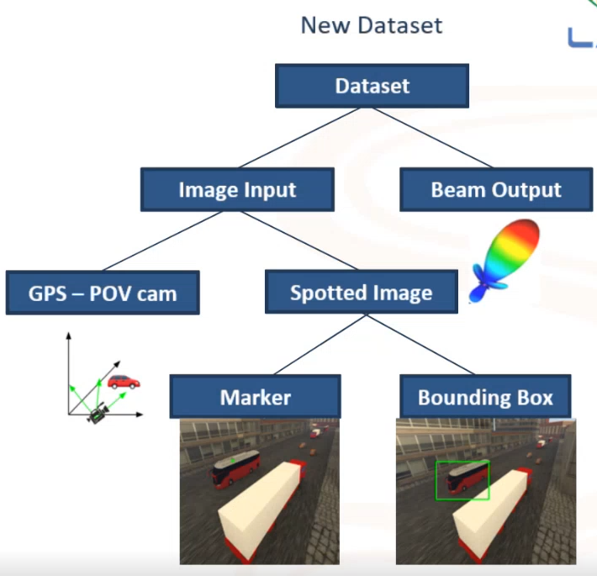
Desenvolvimento de aplicações para Redes 6G
Aplicações de visão computacional para verticais estratégicas
O uso de visão computacional, com a aquisição de imagens em tempo real e o processamento através de IA, é apontado como uma das principais aplicações para as futuras redes móveis.
Aplicações de visão computacional em gerência de feixes para 6G.
Relator: Prof. Aldebaro Klautau – UFPA

Slide 16
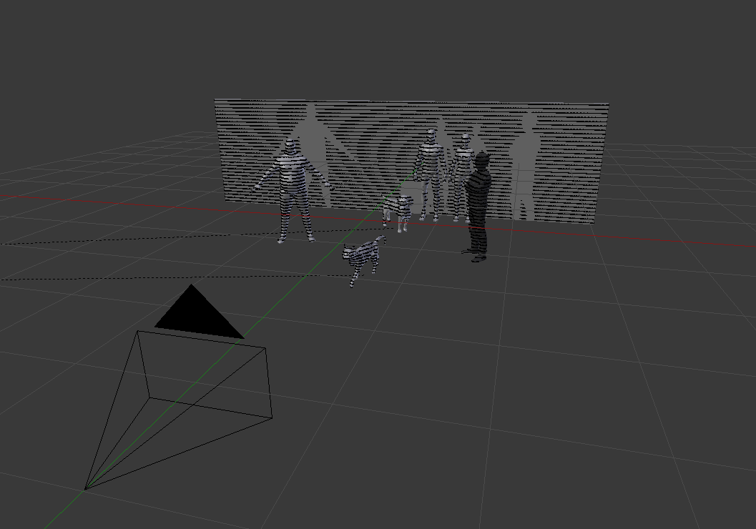
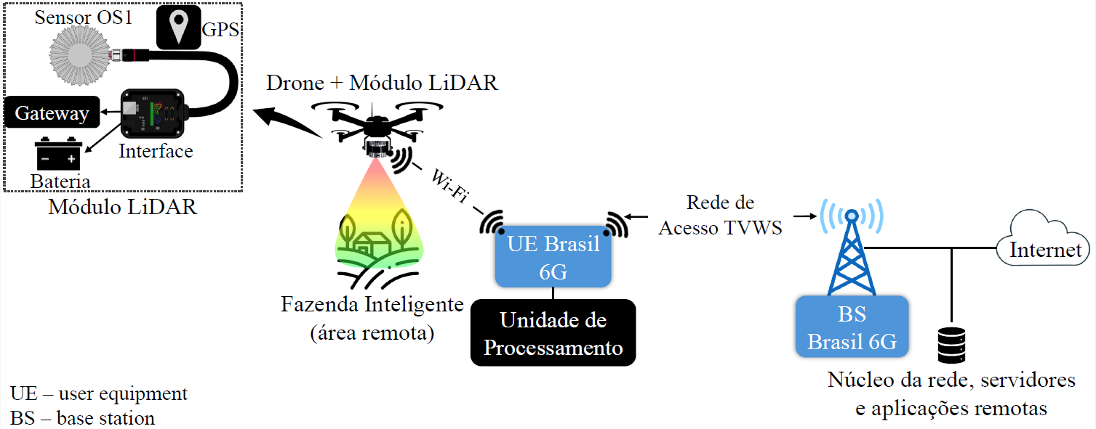
Desenvolvimento de aplicações para Redes 6G
Aplicações de posicionamento e mapeamento com LiDAR
LiDARs são apontados somo uma das principais tecnologias para obtenção de dados precisos de ambientes que precisam ser mapeados para diversas aplicações, como navegação de entidades autônomas, posicionamento de precisão em ambientes industriais, geração de mapas de alta resolução, identificação de ameaças e anomalias, entre outras.
Relator: Prof. Francisco Portelinha – Inatel

Slide 17
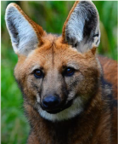
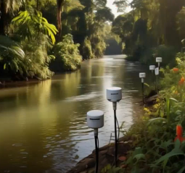
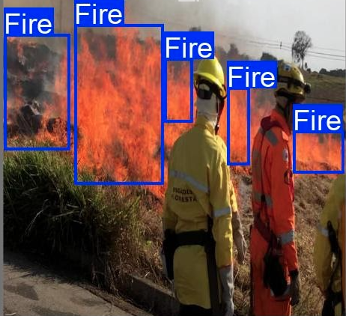
Desenvolvimento de aplicações para Redes 6G
Aplicações de IoT para Redes 6G
Modelo de Carga de Trabalho para Aplicações de Realidade Aumentada Móvel
Transmissão de Vídeo em Redes Sem Fio Utilizando Comunicação Semântica
VR-GX: Um modelo de alocação de recursos baseado em QoE com atenção para jogos de realidade virtual em nuvem
Transferência de Energia sem Fio com Alto Rendimento e Segura
Sistema de Posicionamento BLE Usando Fusão de AoA e RSSI
Autoencoders Baseados em CNN para Comunicações IoT: Análise de Desempenho sob Desvanecimento κ − μ
Detecção Inteligente de Incêndios Florestais Usando Modelos de Aprendizado Profundo
Proteção de Serviços URLLC para Indústria 4.0 Utilizando Aprendizagem por Reforço Multi-Agente
A integração massiva de dispositivos de diferentes naturezas à rede móvel será essencial para atender as demandas e dar suporte para as mais diversas aplicações.
Relatores: Profª. Victoria Dala Pegorara Souto – Inatel | Prof. Richard Demo Souza – UFSC

Slide 18
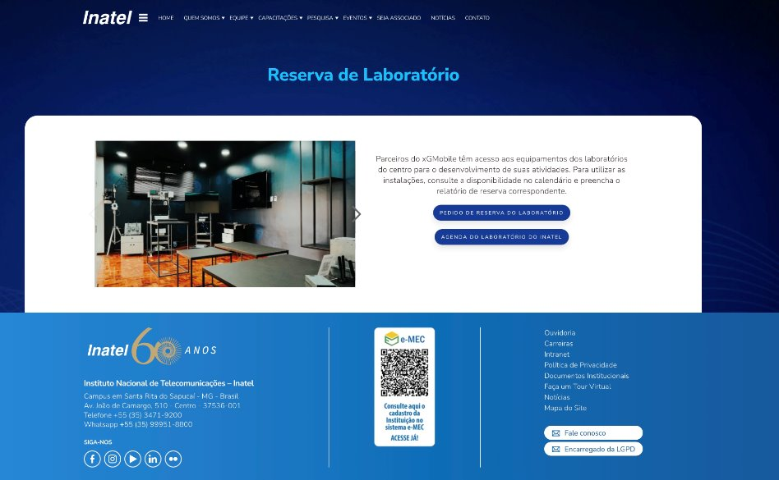
Implementação e Operacionalização da Plataforma Brasil 6G
Integração dos componentes da plataforma
Ambiente multiusuário para pesquisa aplicada em redes 6G.
Integra diversos laboratório no Inatel e em outras universidade parceiras.
Sistema autônomo para agendamento e alocação de equipamentos em desenvolvimento.
Relatores: Prof. Luciano Leonel Mendes e Juliano Silveira Ferreira – Inatel

Slide 19


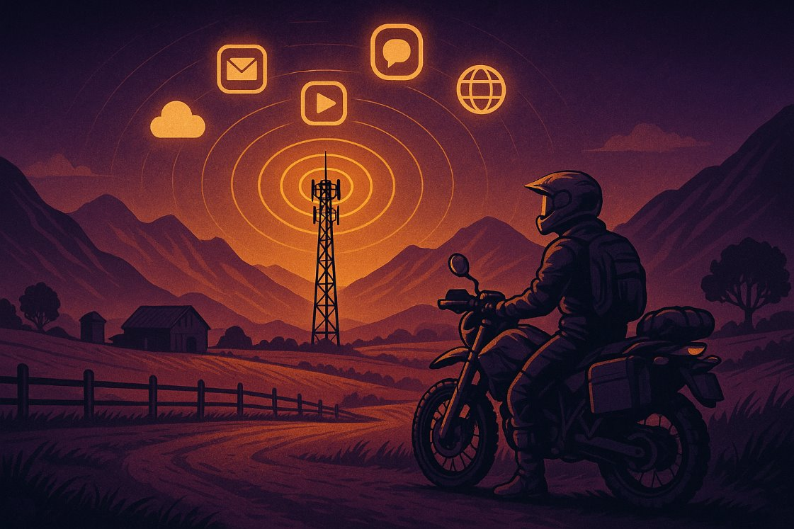
Implementação e Operacionalização da Plataforma Brasil 6G
Implementação de tecnologias para testes em campo
Aumentar o alcance
Reduzir o custo de espectro
O sinal deve ter baixa emissão fora da faixa.
Deve ser possível realizar a alocação fragmentada ao espectro.
O sistema deve ter robustez às interferências dos sinais de TV.
Relatores: Prof. Luciano Leonel Mendes e Juliano Silveira Ferreira – Inatel
Elevado custo do espectro
TVWS
Alcance em áreas remotas

Slide 20
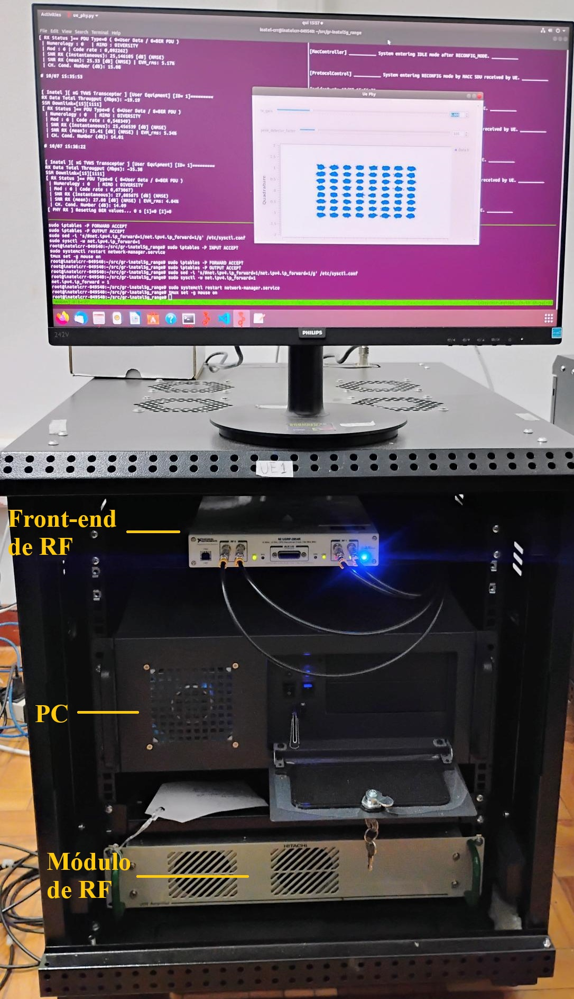
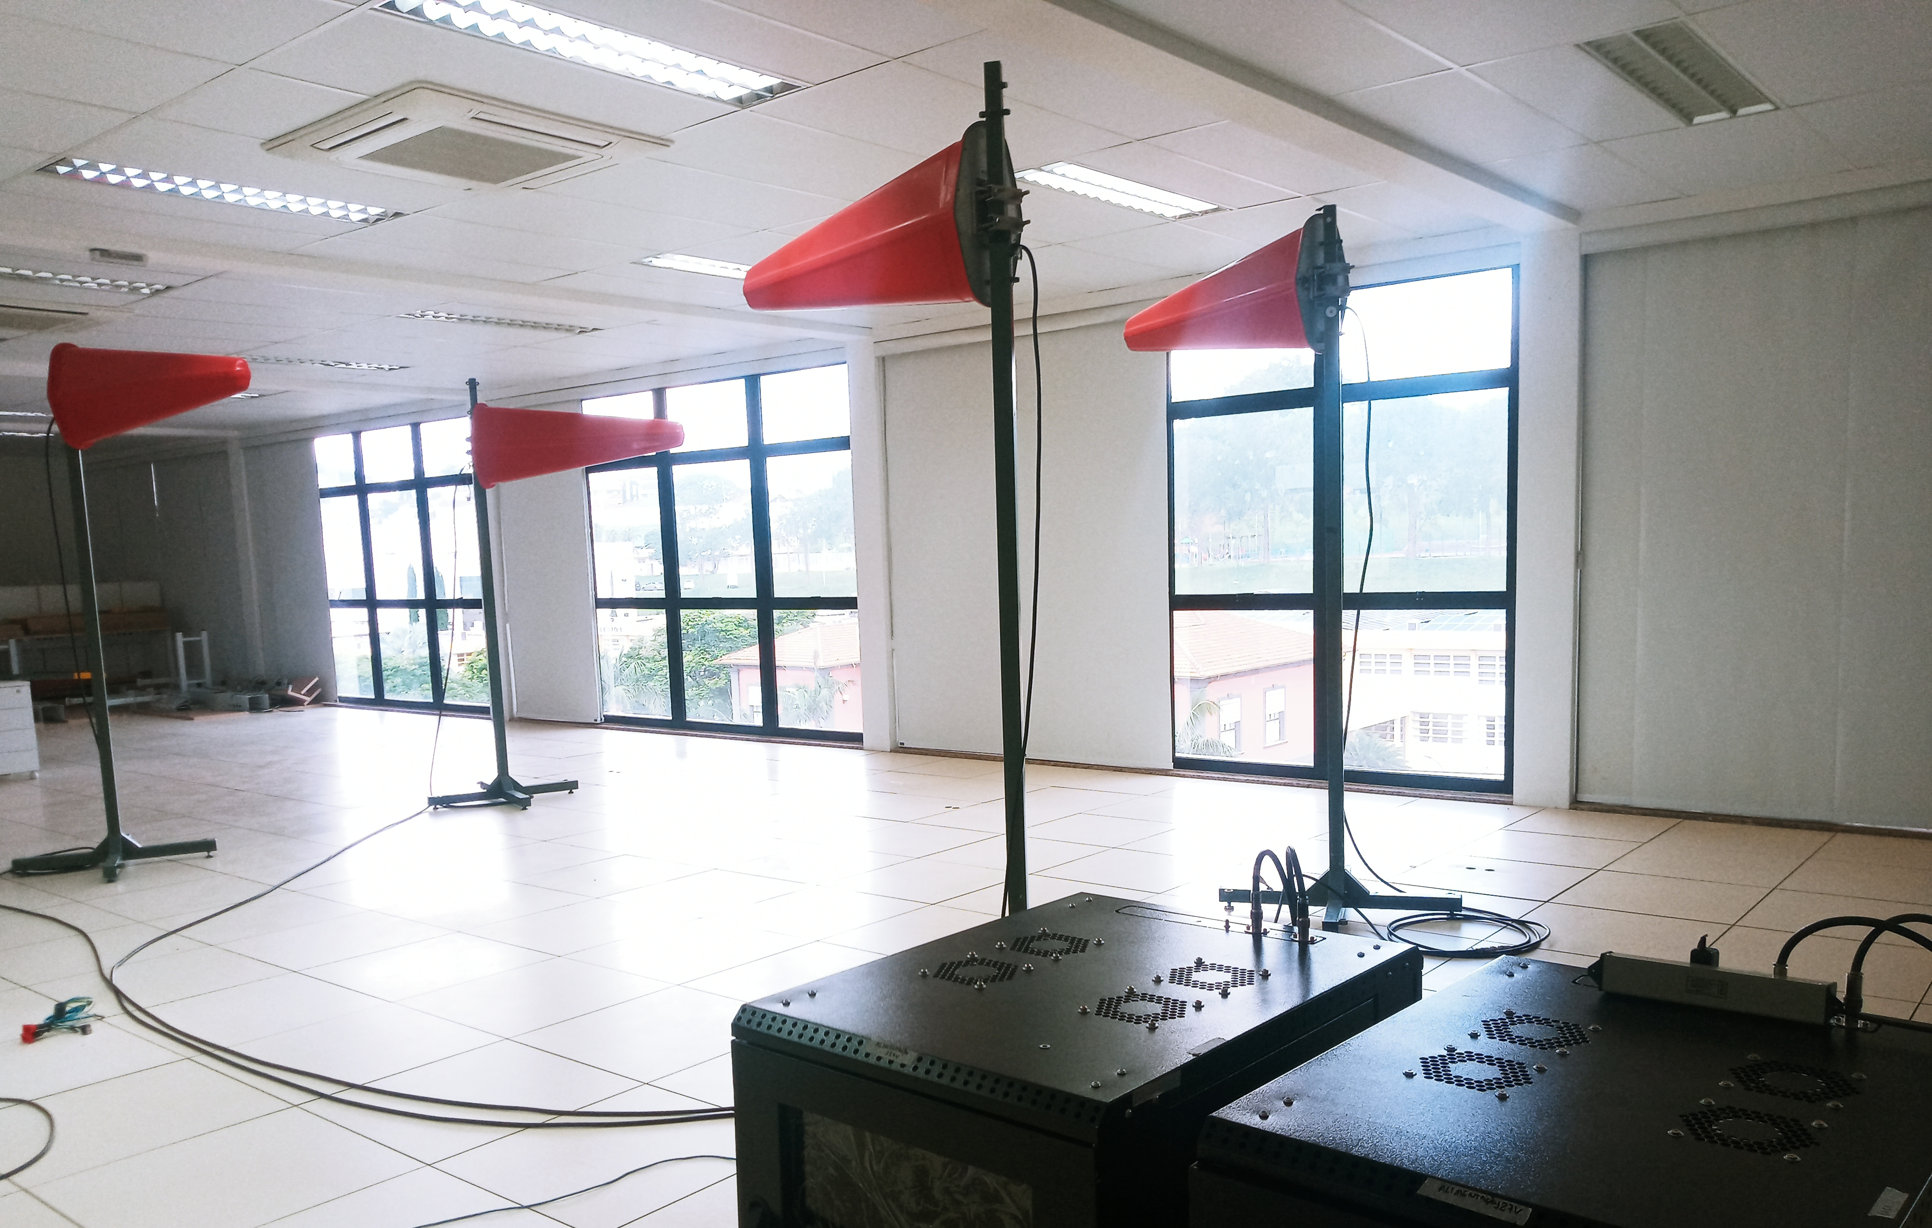
Implementação e Operacionalização da Plataforma Brasil 6G
Avaliação de desempenho da rede em condições reais
Avaliação do desempenho da rede de acesso sob condições operacionais realistas.
Otimizações nos algoritmos base do transceptor.
Testes e ajustes conduzidos em ambiente laboratorial.
Protótipos de transceptores que permitiram a execução de experimentos sob diferentes cenários e ambientes.
Relatores: Prof. Luciano Leonel Mendes e Juliano Silveira Ferreira – Inatel

Slide 21
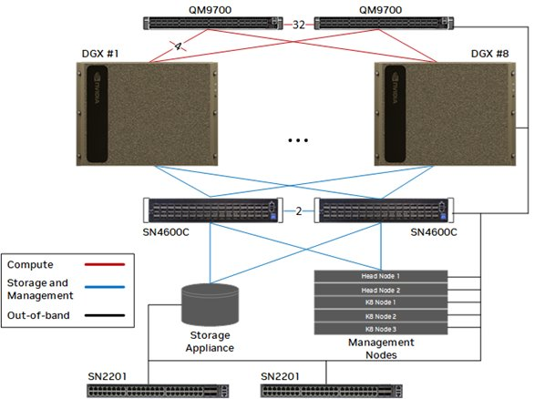
Implementação e Operacionalização da Plataforma Brasil 6G
Implantação e disponibilização de uma infraestrutura de HPC para os pesquisadores do projeto
Implantar uma infraestrutura centralizada de computação de alto desempenho;
Otimizada por GPUs e dotada de ferramentas de inteligência artificial;
Projetada para permitir o uso remoto e simultâneo pelos pesquisadores das diferentes instituições envolvidas no projeto.
Relator: Bruno Ciro do Nascimento – RNP

Slide 22
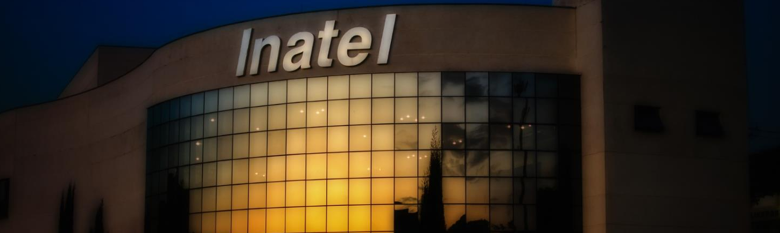
Obrigada pela atenção!
Daniely Gomes Silva
daniely@inatel.br
www.inatel.br/brasil6g

